Slide 1
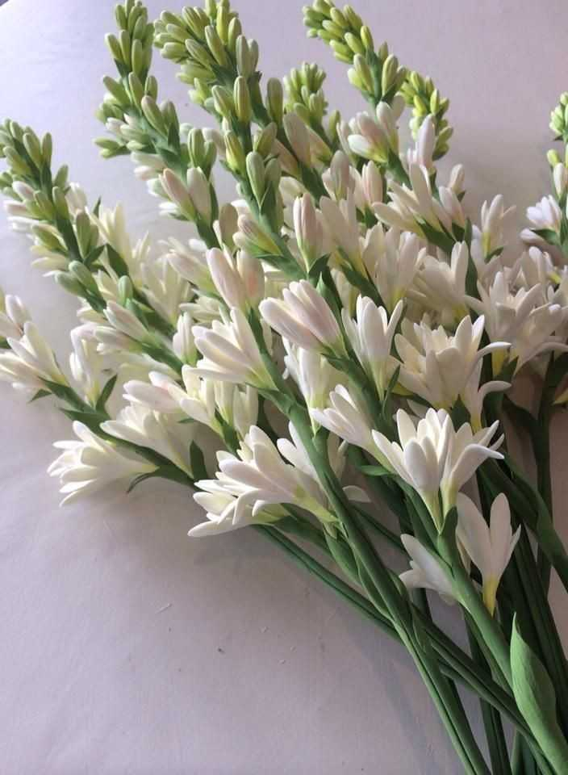
সকলকে স্বাগতম

Slide 2
পরিচিতি
শিক্ষক পরিচিতি
পাঠ পরিচিতি
মোঃ নোমান হোসেন
সহকারি শিক্ষক বিষ্ণুদী ইসলামিয়া আলিম মাদ্রাসা
মোবাইল ফোনঃ 0171২-৬২৫১2৫
hossennoman@gmail.com
শ্রেণিঃ সপ্তম
বিষয়ঃ বিজ্ঞান
অধ্যায়ঃ প্রথম (নিম্ন শ্রেণির জীব)

Slide 3
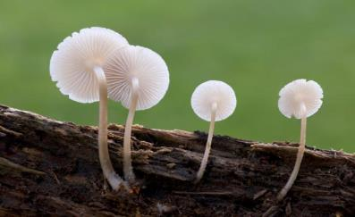
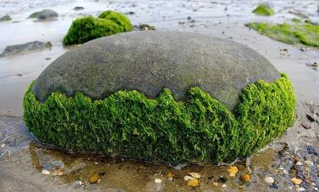
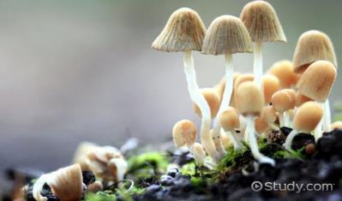
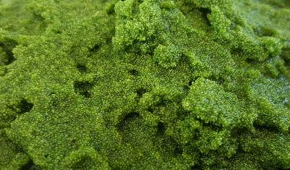
চিত্রগুলো লক্ষ্য করঃ
এগুলো কীসের চিত্র?

Slide 4
ছত্রাক ও শৈবাল

Slide 5
শিখন ফল
এই পাঠ শেষে শিক্ষার্থীরাঃ
১। ছত্রাক কী তা বলতে পারবে।
2। ছত্রাকের অর্থনৈতিক গুরুত্ত্ব ব্যাখ্যা করতে পারবে।
৩। ছত্রাক সংক্রমন প্রতিরোধের উপায় বর্ণনা করতে পারবে।
৪। শৈবালের উপকারি ও অপকারি ভূমিকা মূল্যায়ণ করতে পারবে।

Slide 6
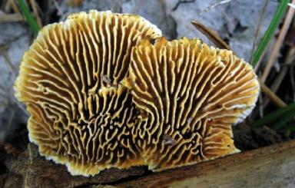
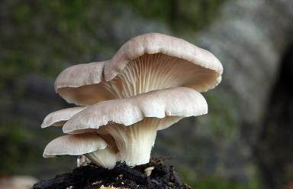
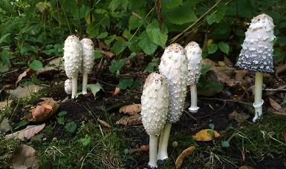
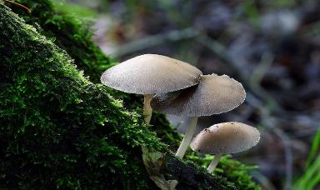
নিচের চিত্রগুলো লক্ষ্য কর:

Slide 7
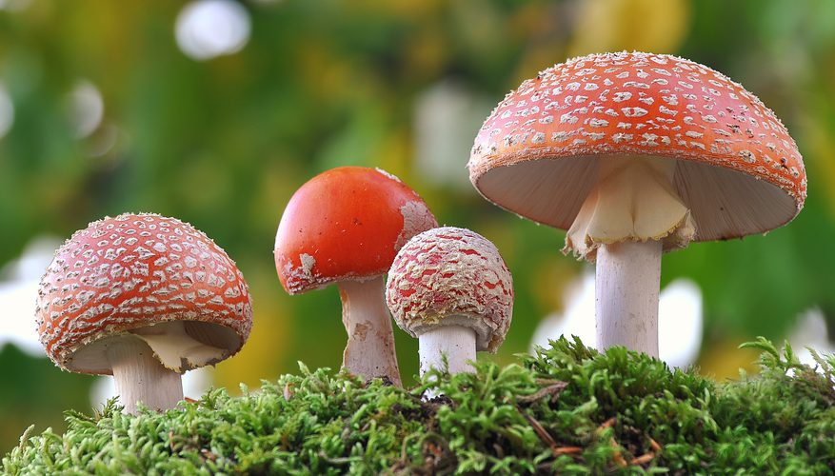
ছত্রাক একটি সমাঙ্গদেহী ক্লোরোফিলবিহীন অসবুজ উদ্ভিদ, এরা পরভোজী বা মৃতভোজী। পরভোজী ছত্রাক বাসি ও পঁচা খাদ্যদ্রব্য, ফলমূল, শাকসবজি, ভেজা রুটি ও চামড়া, গোবর ইত্যাদিতে জন্মায়। মৃতভোজী ছত্রাক মৃত জীবদেহ বা জৈব পদার্থপূর্ণ মাটিতে জন্মায়।

Slide 8
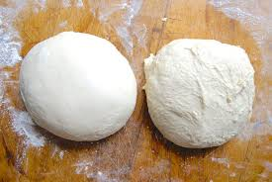
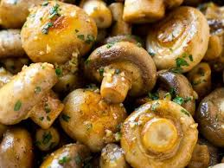
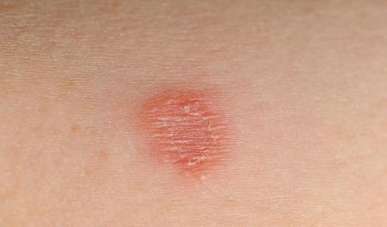
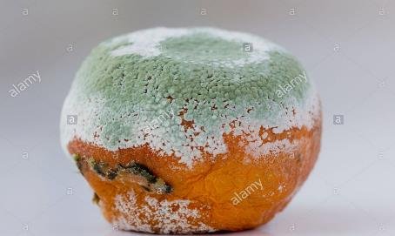
চিত্রগুলো লক্ষ্য কর:
পাউরুটি তৈরি
সৌখিন খাবার
চর্ম রোগ
পঁচন

Slide 9
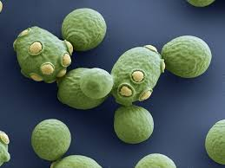
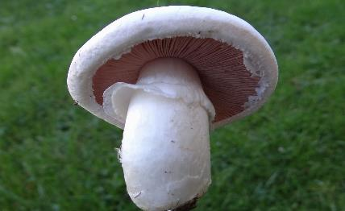
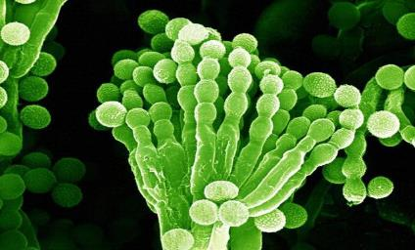
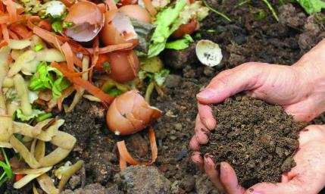
পাউরুটি তৈরিতে ব্যবহৃত ঈস্ট
সৌখিন খাবার মাশরুম (অ্যাগারিকাস)
ঔষধ তৈরিতে পেনিসিলিয়াম
পদার্থের পচনে জৈব সার তৈরি

Slide 10
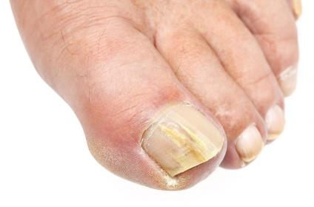
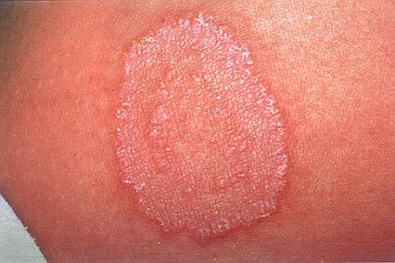
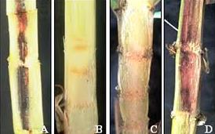
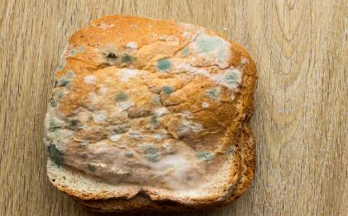
ছত্রাকজনিত পায়ের রোগ
ছত্রাকজনিত চর্ম রোগ
আঁখের লাল পচা রোগ
পদার্থের পচন

Slide 11
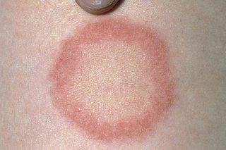
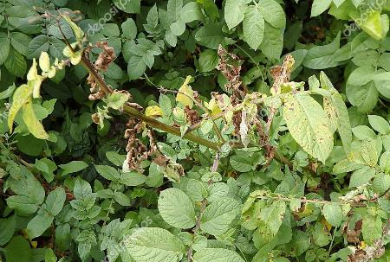
ছত্রাক সংক্রমন প্রতিরোধের উপায়ঃ
ছত্রাক জনিত রোগে আক্রান্ত ব্যক্তির জিনিস পত্র (কাপড়-চোপর, চিরুনি, টুপি, স্যান্ডেল) ব্যবহার না করা।
ছত্রাক জনিত রোগে আক্রান্ত ব্যক্তির সংস্পর্শে কম আসা।
ছত্রাক আক্রান্ত উদ্ভিদে ঔষুধ ছিটানো বা তুলে পুড়িয়ে ফেলা।

Slide 12
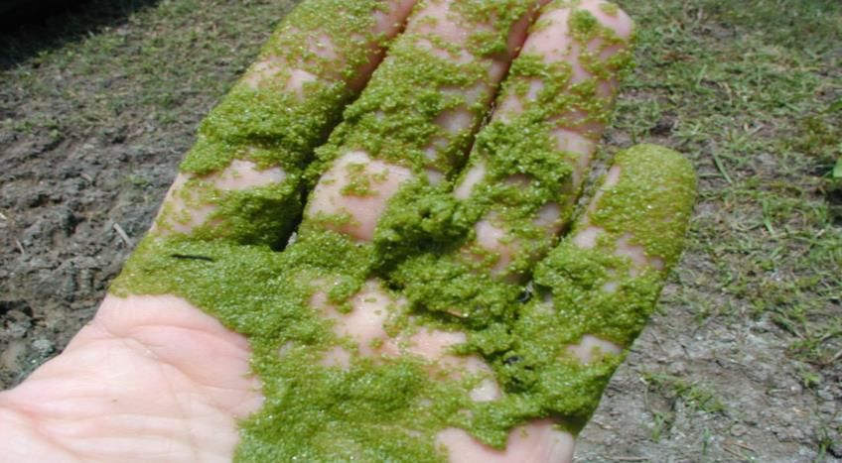
এটি কোন উদ্ভিদ?
শৈবাল সমাঙ্গ বর্গের ক্লোরোফিলযুক্ত সবুজ উদ্ভিদ। এরা মাটি, পানি ও অন্য গাছের উপর হয়ে থাকে। সবুজ ছাড়াও এরা লাল বা বাদামি হয়ে থাকে। বেশির ভাগ জলাশয়ে স্পাইরোগাইরা নামক শৈবাল পাওয়া যায়।

Slide 13
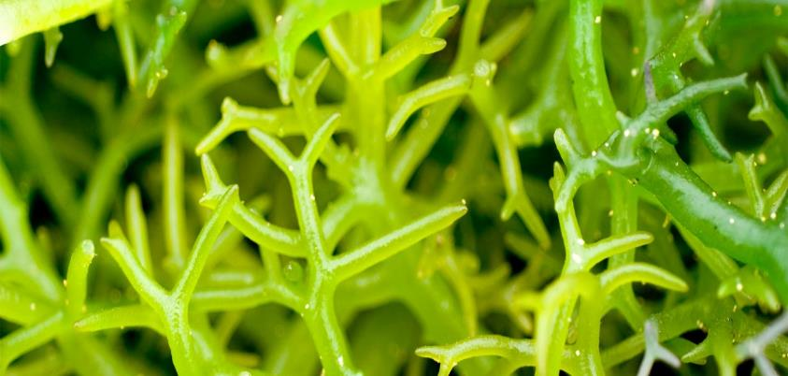
শৈবালের উপকারিতাঃ
আইসক্রিম তৈরি করতে সামুদ্রিক শৈবালজাত অ্যালজিন ব্যবহৃত হয়।
সামুদ্রিক শৈবাল আয়োডিন ও পটাশিয়ামের ভাল উৎস।
কোন কোন সামুদ্রিক শৈবাল সবজি হিসেবে খাওয়া হয়।
মৎস চাষে খাদ্য হিসেবে শৈবাল ব্যবহৃত হয়।

Slide 14
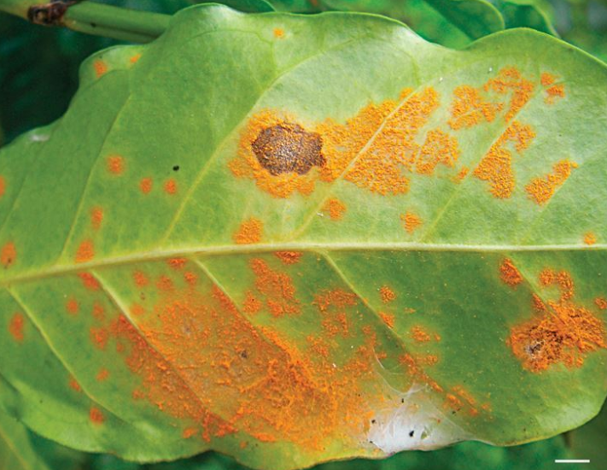
শৈবালের অপকারিতাঃ
মানুষ ও উদ্ভিদের বিভিন্ন রোগ সৃষ্টিতে শৈবাল দায়ী।
চা পাতার রেড রাস্ট রোগ এক ধরনের শৈবালের কারণে হয়।
জলাশয়ে অতিরিক্ত শৈবাল হলে অক্সিজেনের অভাবে জলজ প্রাণী ও মাছ মারা যেতে পারে।

Slide 15
একক কাজ
ছত্রাক কী তা সংক্ষেপে ব্যাখ্যা কর।

Slide 16
মূল্যায়ণ
ধন্যবাদ, সঠিক হয়েছে
আবার চেষ্টা কর
১। মৃতভোজী ছত্রাক কোনগুলো?
২। ছত্রাক সংক্রমন প্রতিরোধের উপায় কী কী?
বহুনির্বাচনি প্রশ্ন
১। পাটের কালোপট্টি রোগ নিচের কোনটির কারণে হয়?
(ক) ভাইরাস
(খ) ব্যাকটেরিয়া
(গ) ছত্রাক
(ঘ) শৈবাল
২। শৈবাল-
(i) রেড রাস্ট রোগ সৃষ্টি করে
(ii) আখের লাল পচা রোগ সৃষ্টি
(iii) আইসক্রিম তৈরিতে ব্যবহৃত হয়
কোনটি সঠিক?
(ক) i ও ii
(খ) i ও iii
(গ) ii ও iii
(ঘ) i, ii ও iii

Slide 17
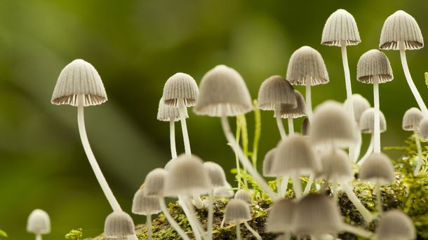
জোড়ায় কাজ:
ছত্রাকের অর্থনৈতিক গুরুত্ত্ব ব্যাখ্যা কর

Slide 18
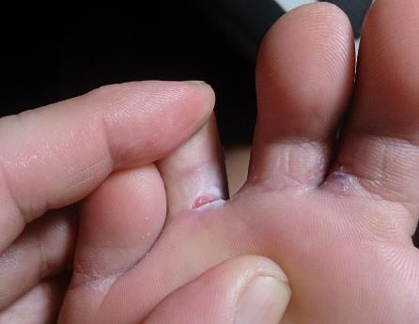
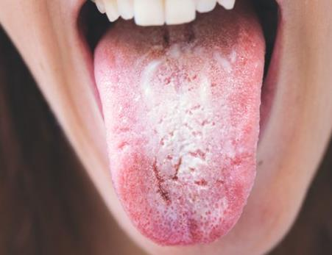
দলীয় কাজঃ
ছত্রাক সংক্রমন প্রতিরোধের উপায় বর্ণনা কর

Slide 19
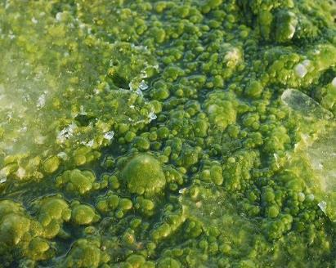
বাড়ির কাজ
ছত্রাক ও শৈবালের তুলনা কর

Slide 20
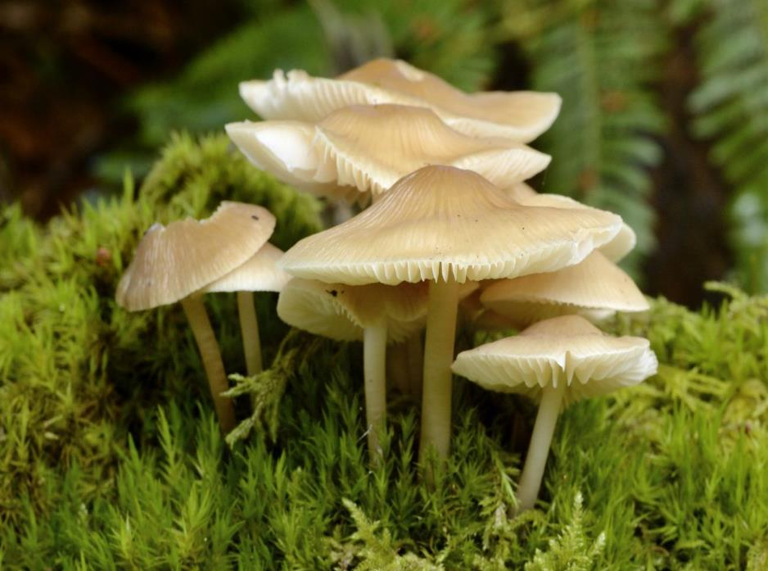
ধন্যবাদ

